Slide 1

高校数学 I
数と式「絶対値を含む1次方程式」

Slide 2
今回の学習目標
絶対値を含む1次方程式を解く。
「場合分け」をグラフで俯瞰する。

Slide 3

絶対値

Slide 4


Slide 5
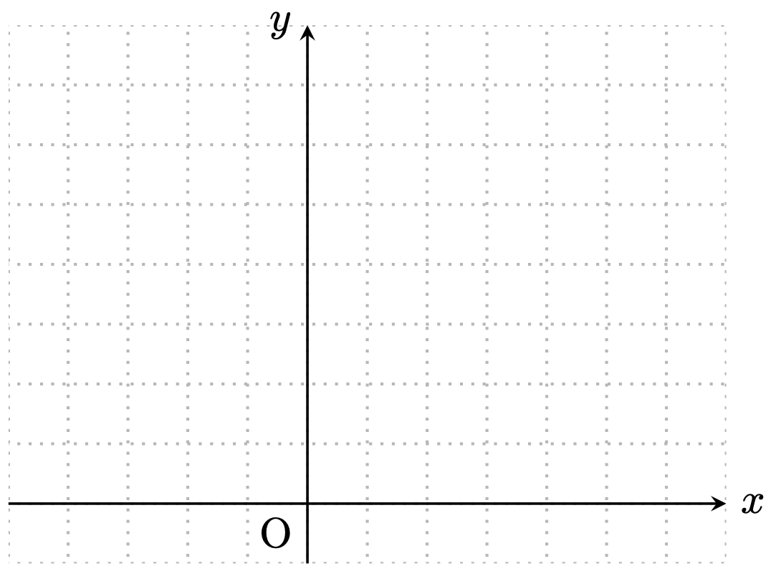





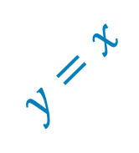
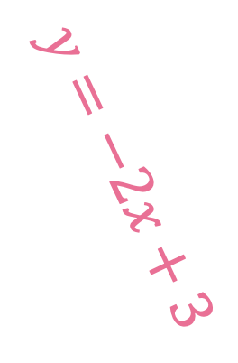
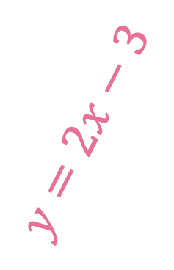

$$y=2x−3$$
$$y=−2x+3$$
$$y=x$$
$$\frac{3}{2}$$

Slide 6
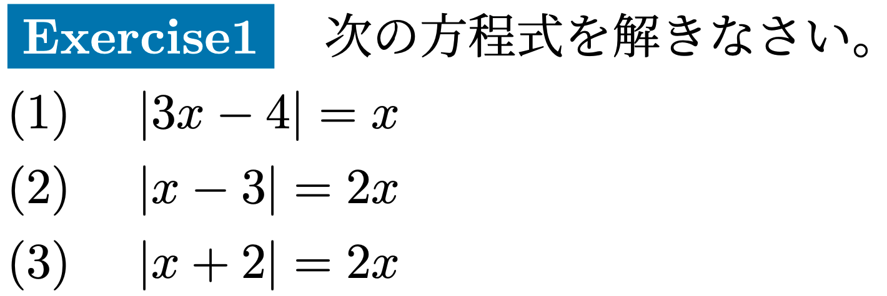
ビデオを止めて問題を解こう

Slide 7

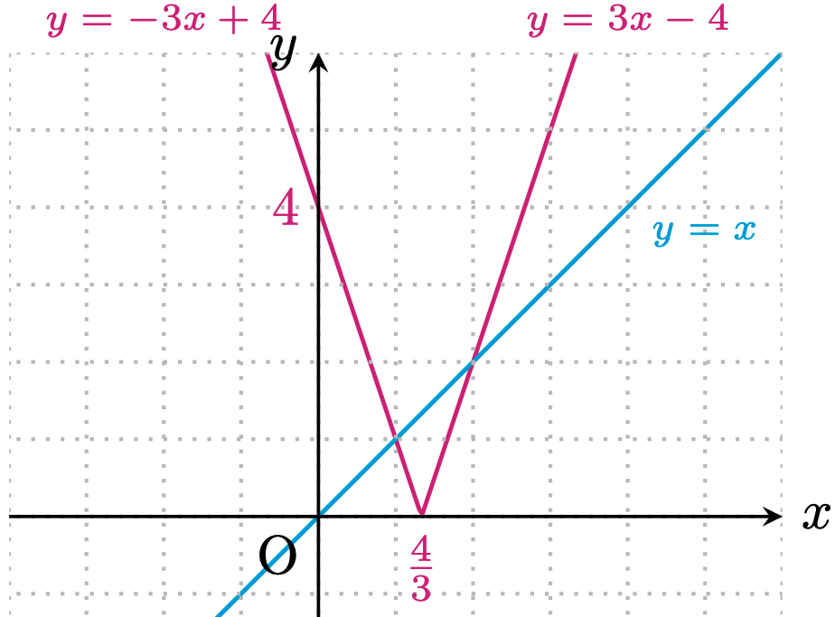






Slide 8

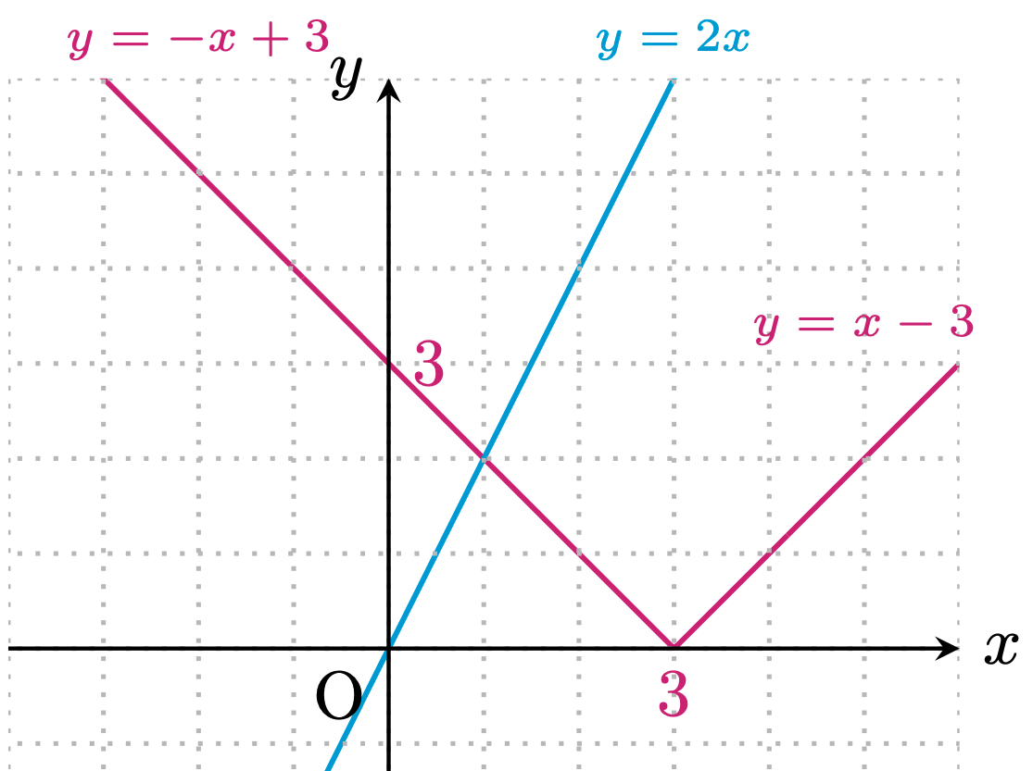


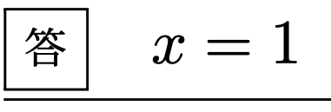

Slide 9

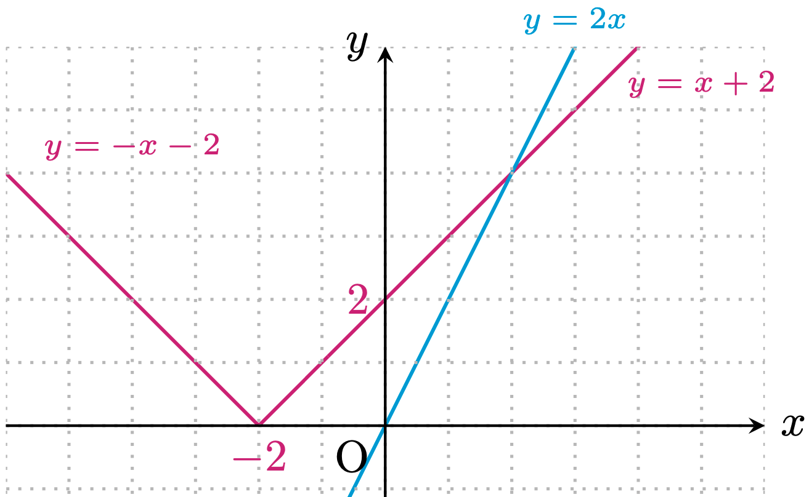




Slide 10


Slide 11


Slide 12

GeoGebra
https://www.geogebra.org/

Slide 13
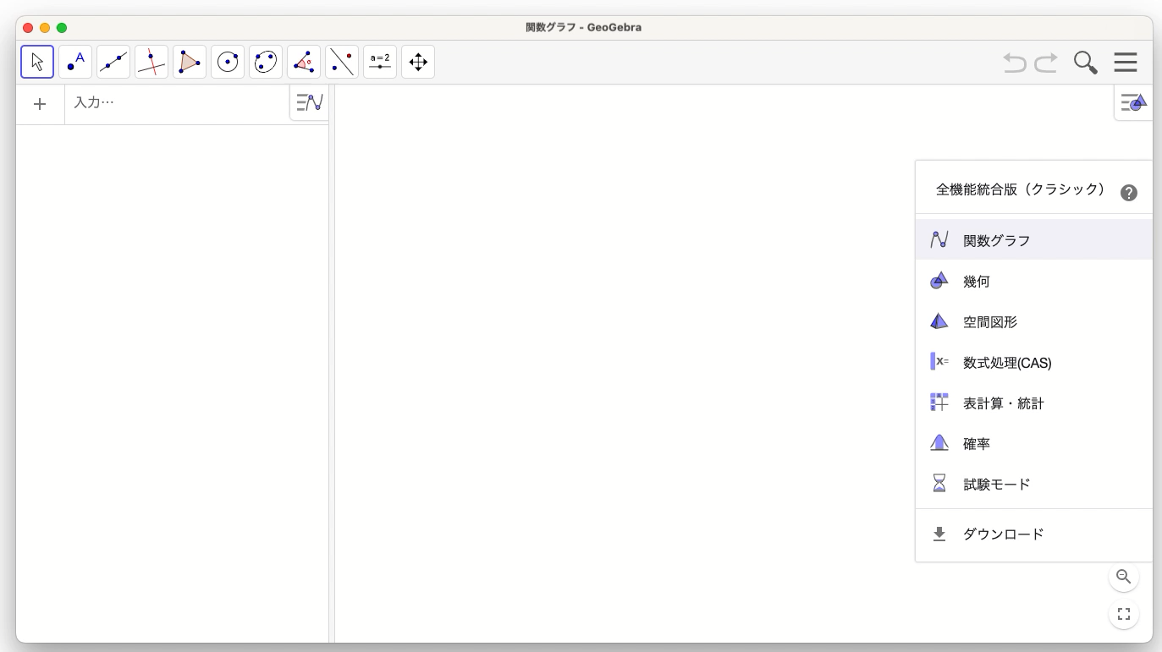

Slide 14
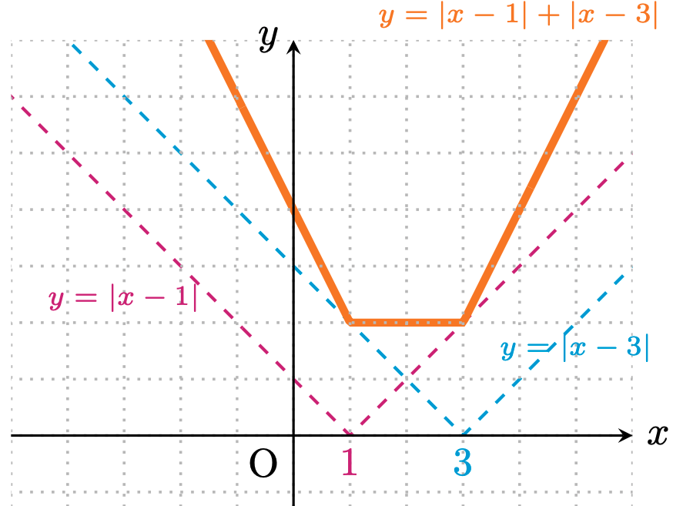

ビデオを止めて考えてみよう

Slide 15
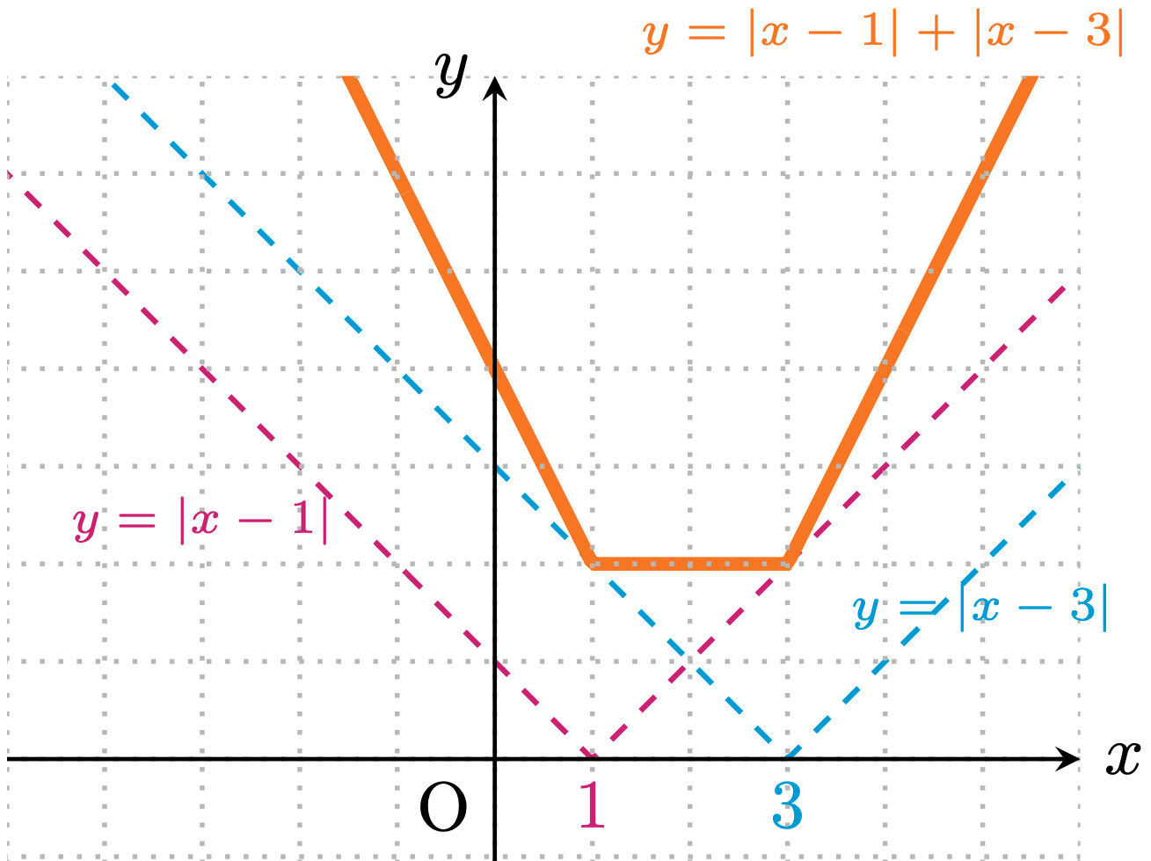

Slide 16
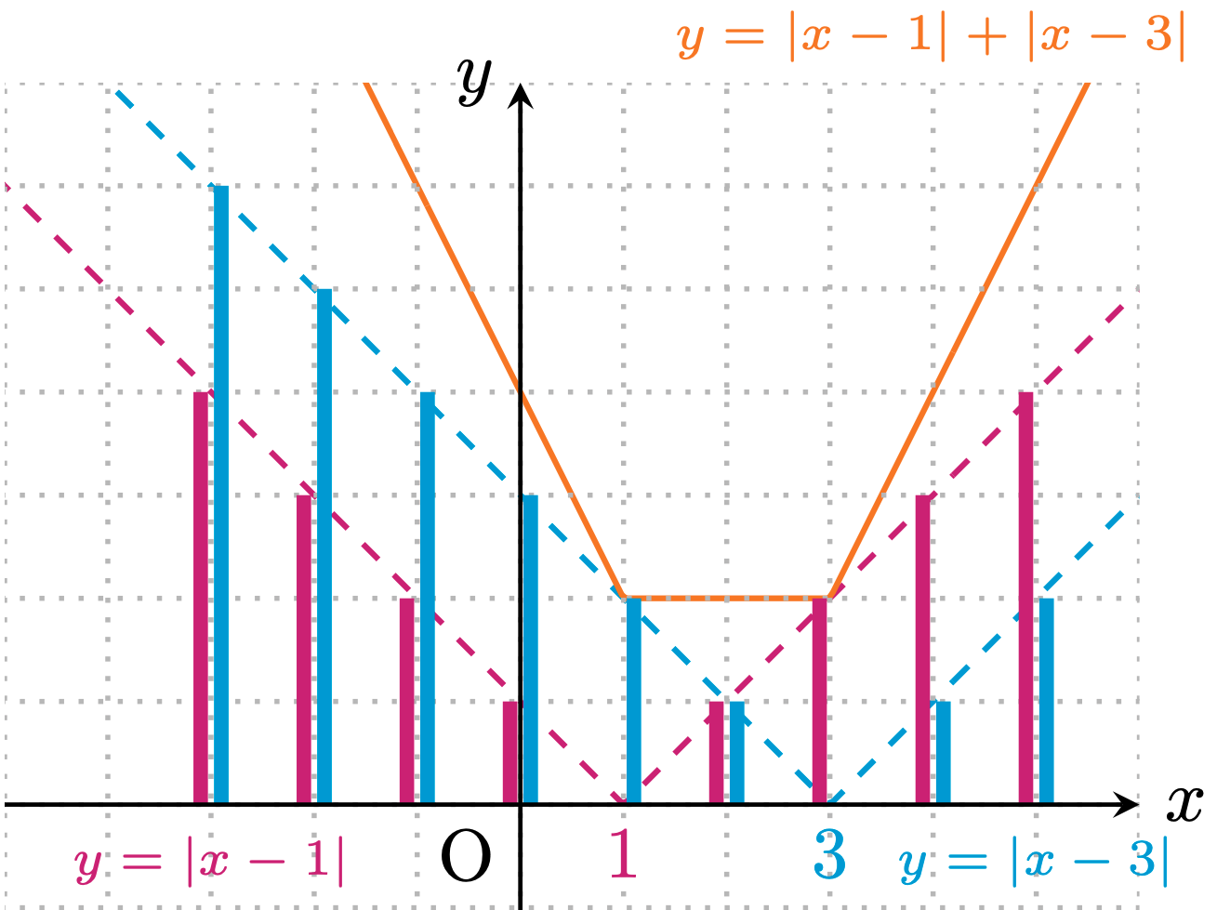
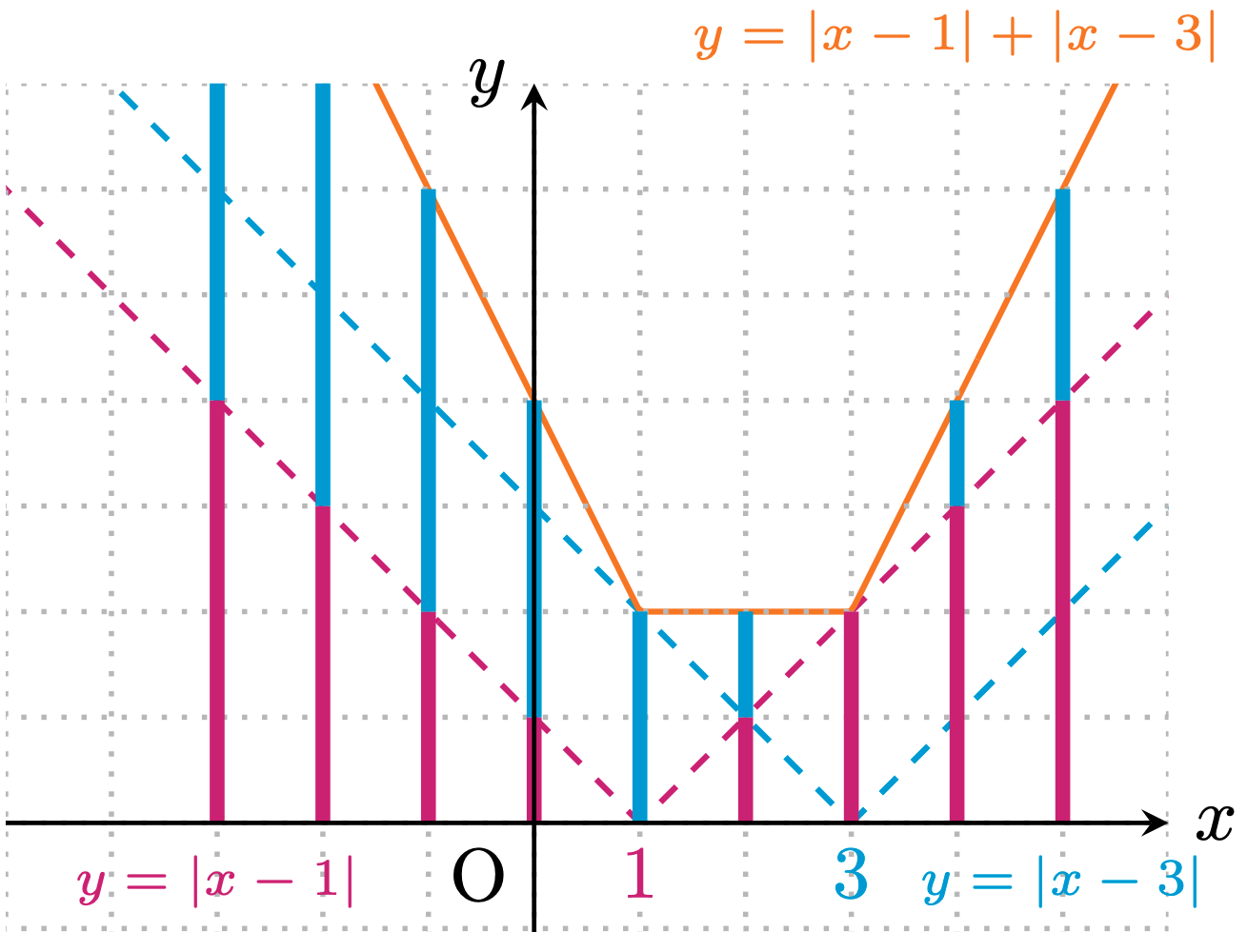
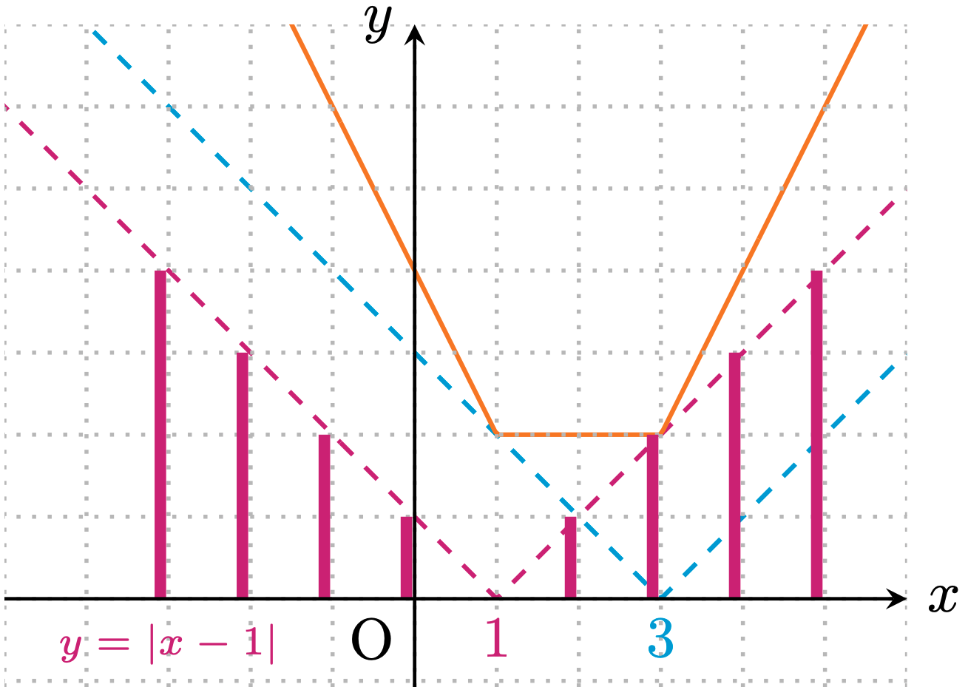
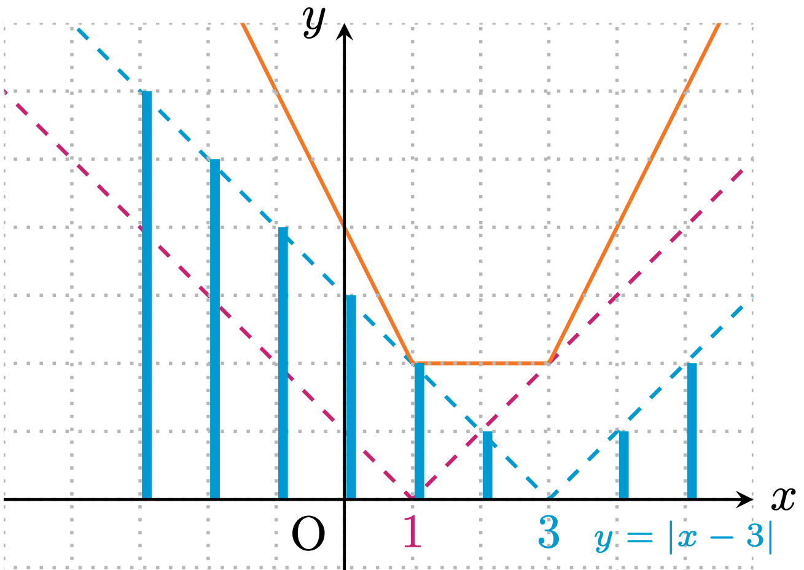

Slide 17

なぜ水平な部分をもつのか？
$$y=\left(x−1\right)−\left(x−3\right)$$

Slide 18

なぜx>3で傾きが２になるのか？
$$y=\left(x−1\right)+\left(x−3\right)$$

Slide 19

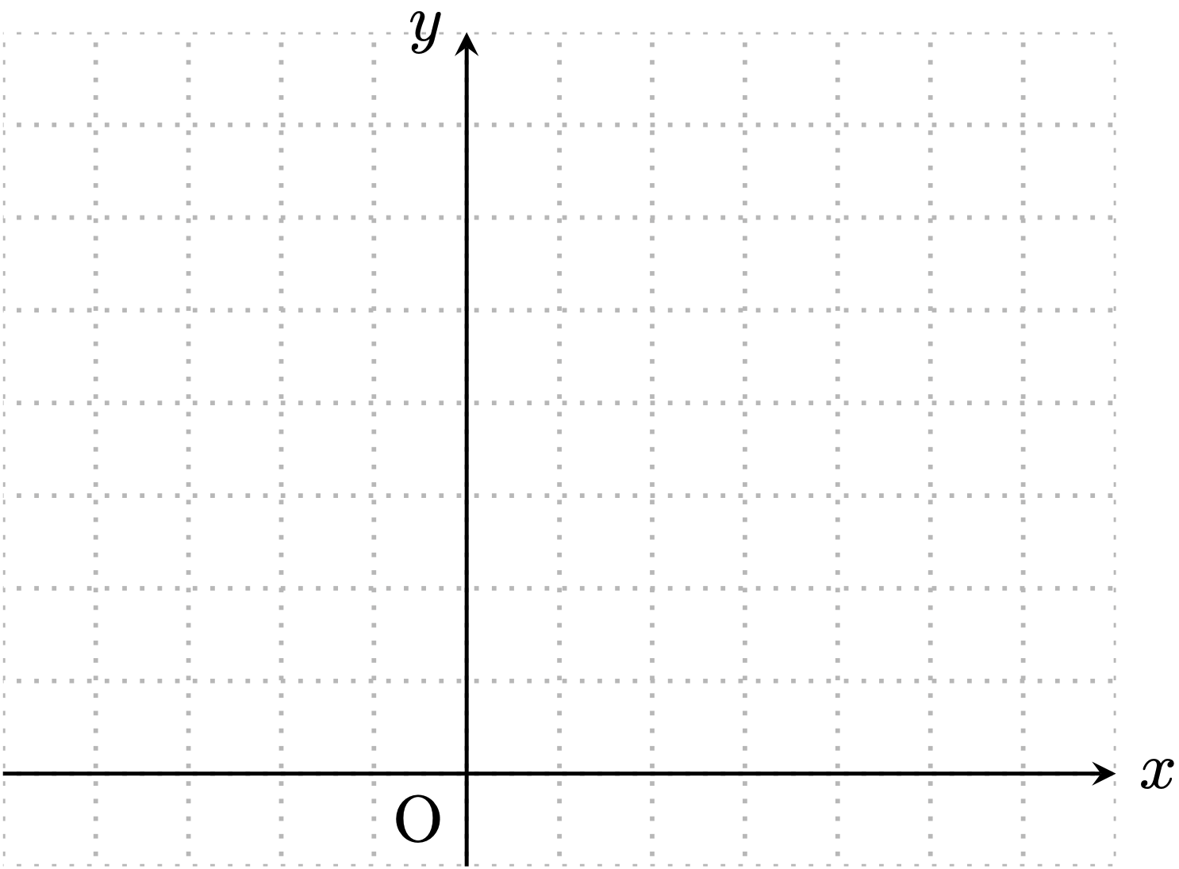

Slide 20
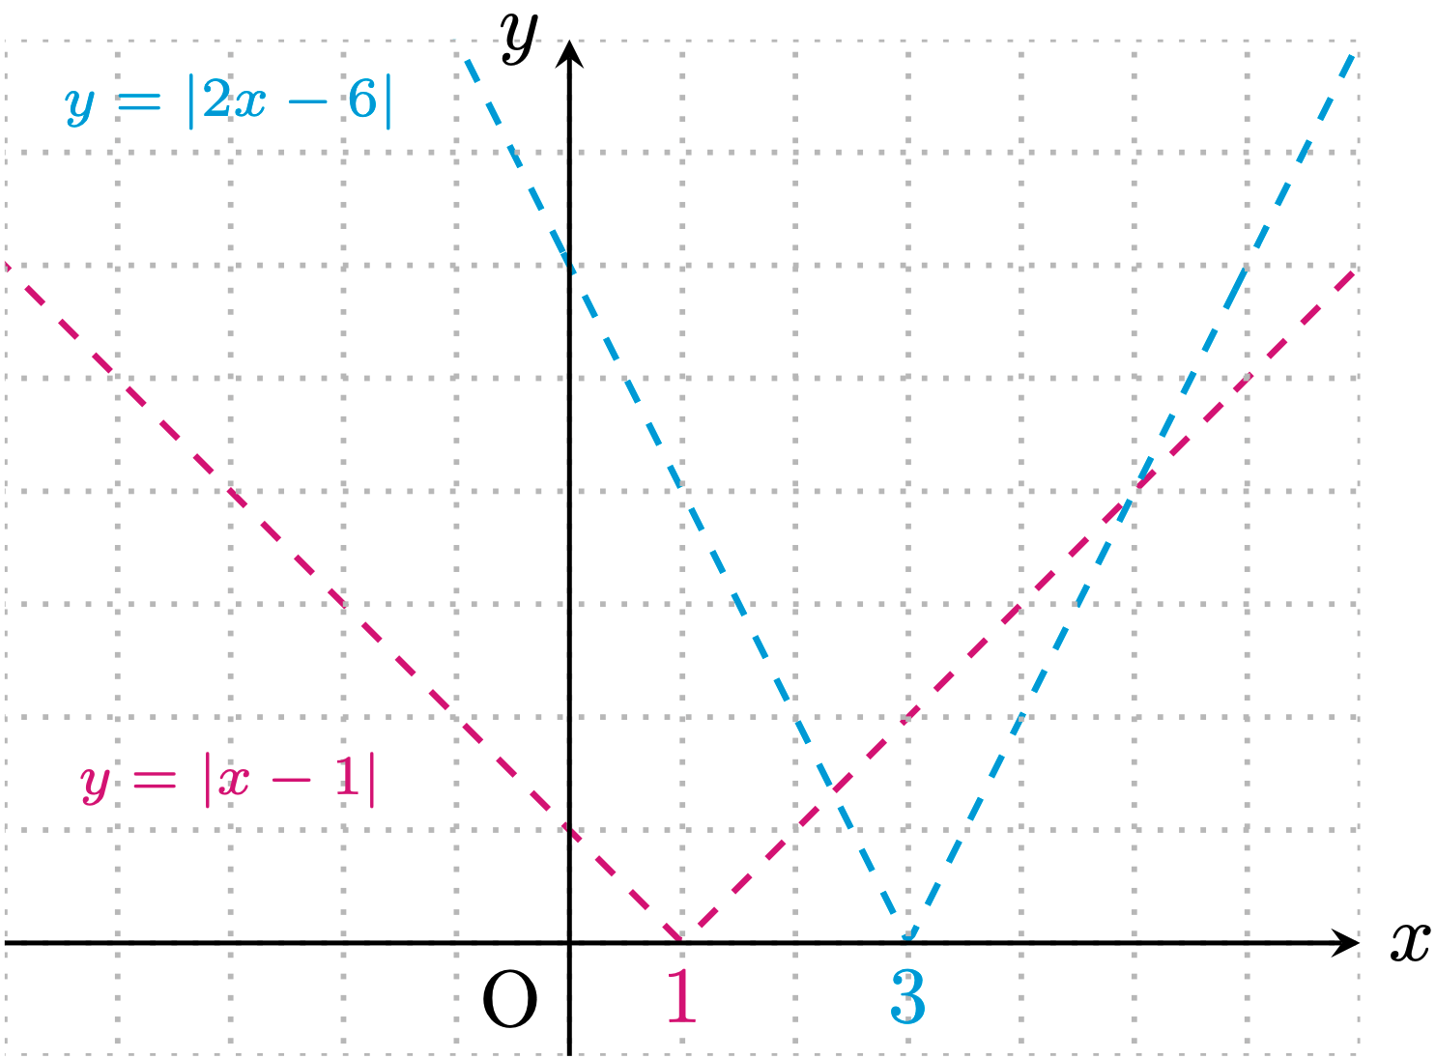

Slide 21
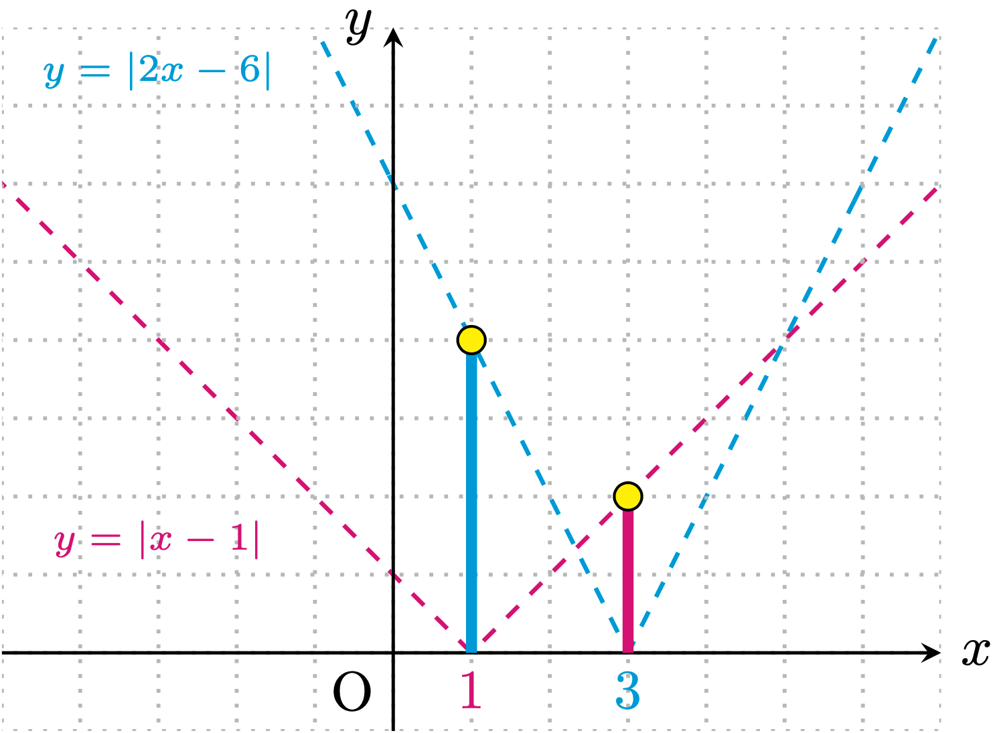

Slide 22
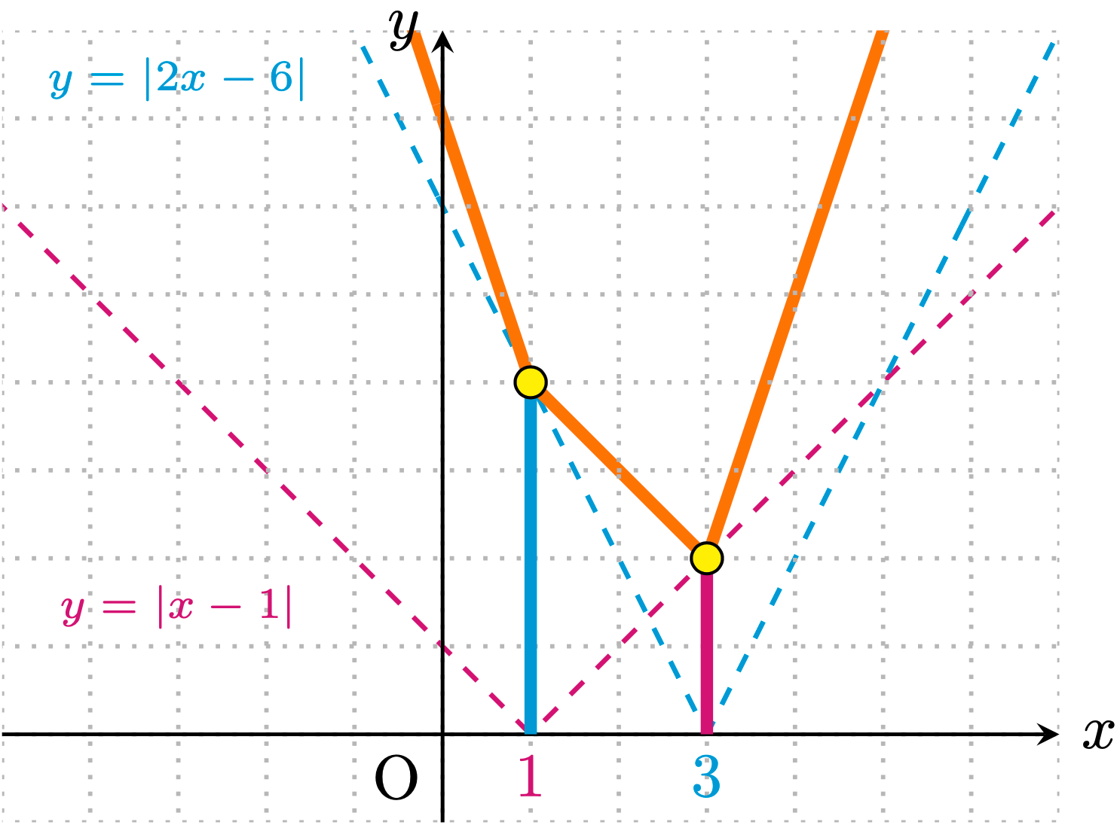

Slide 23


ビデオを止めて
やってみよう！

Slide 24
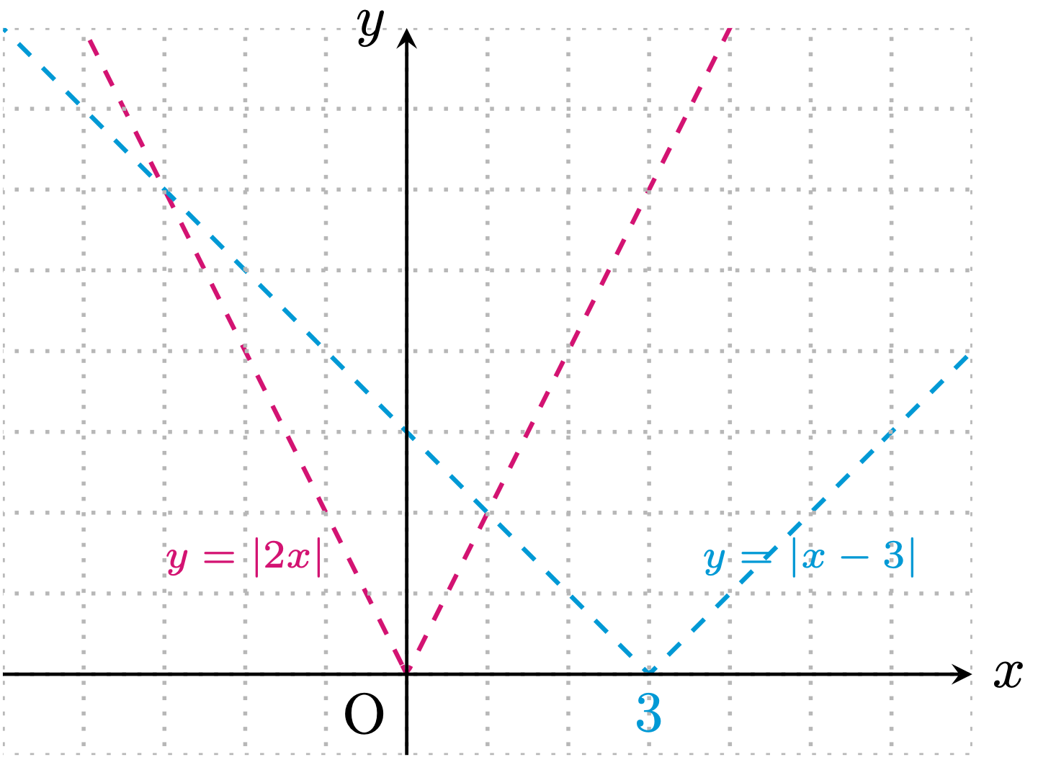

Slide 25
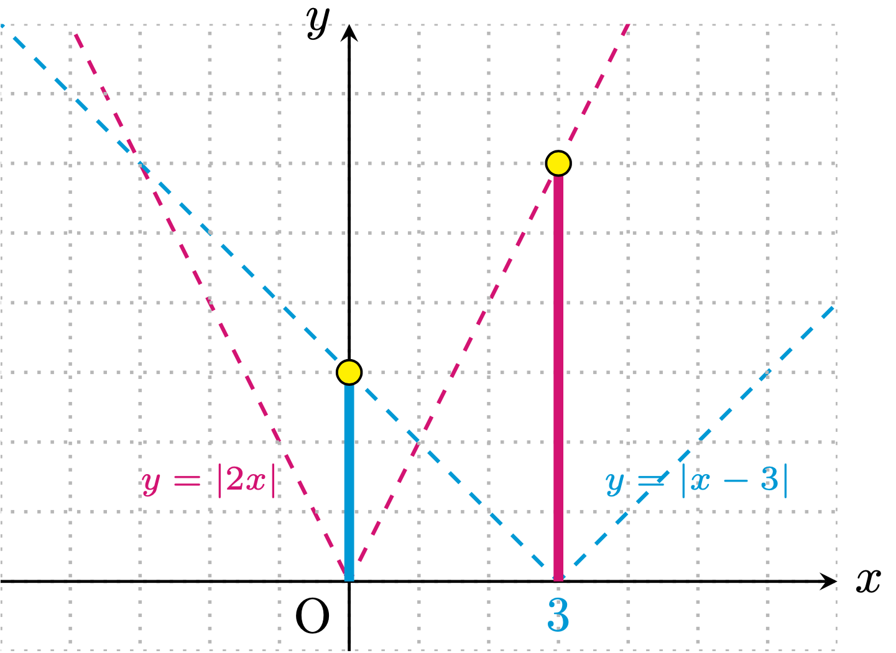

Slide 26
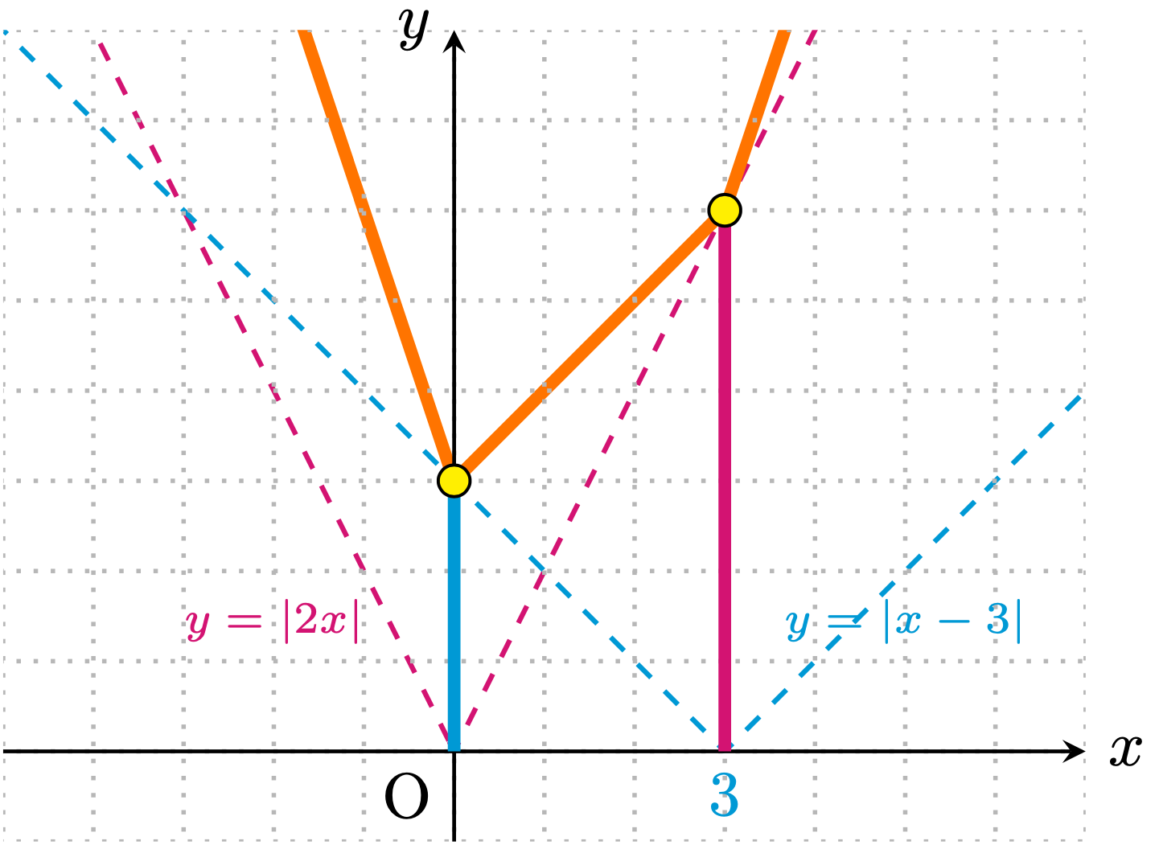

Slide 27
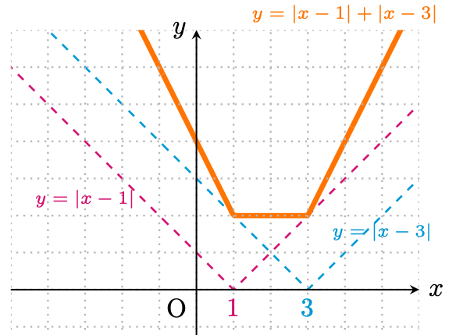

Slide 28

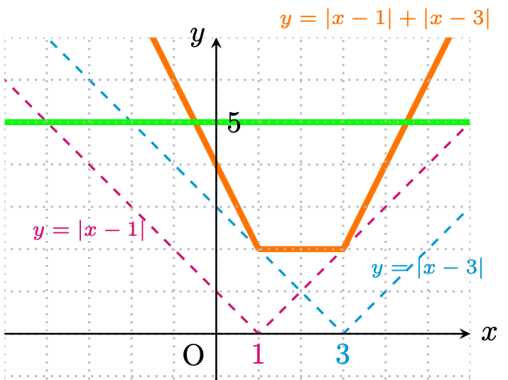









Slide 29

ビデオを止めて問題を解こう

Slide 30


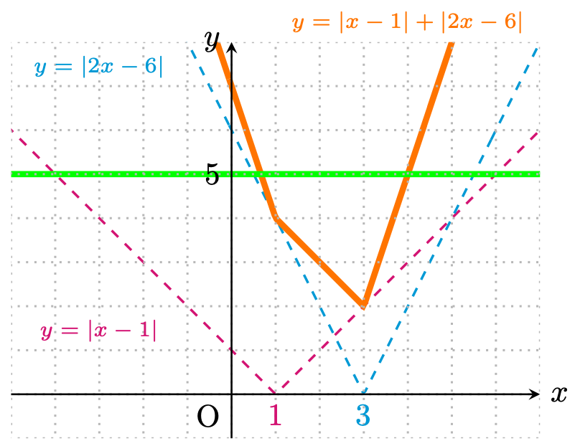









Slide 31


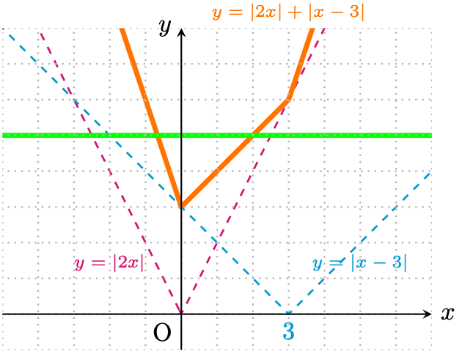








Slide 32
今回の学習目標
絶対値を含む1次方程式を解く。
「場合分け」をグラフで俯瞰する。

Slide 33
高校数学 I
数と式「絶対値を含む1次方程式」

